Slide 1
VC 조교

Slide 2
하는일
수업전 smart attendance
기자재 구매
문의 메일 답변
실습실 사용
공지
수업 contents 관련 준비
과제 메일로 수신 (해당 경우에)
채점
실습 감독
기자재 관리

Slide 3
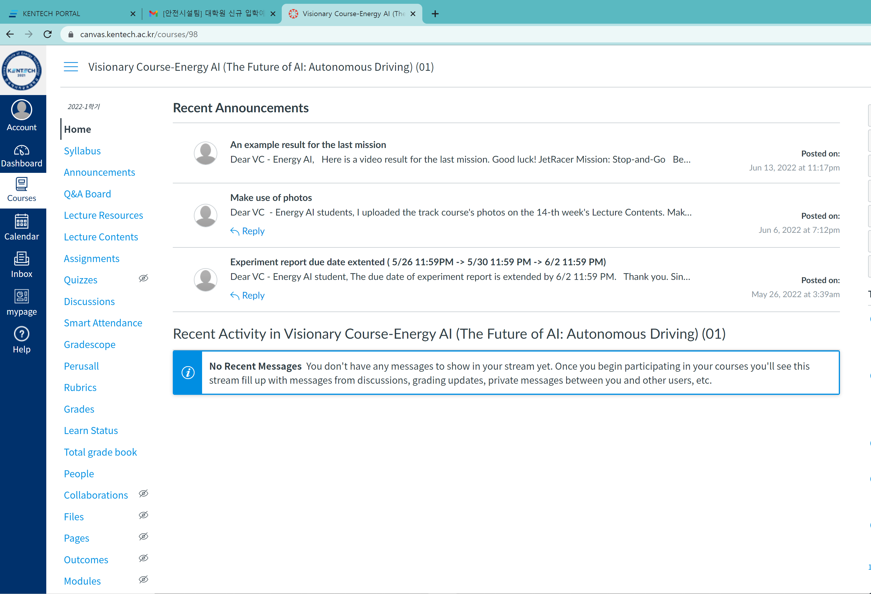
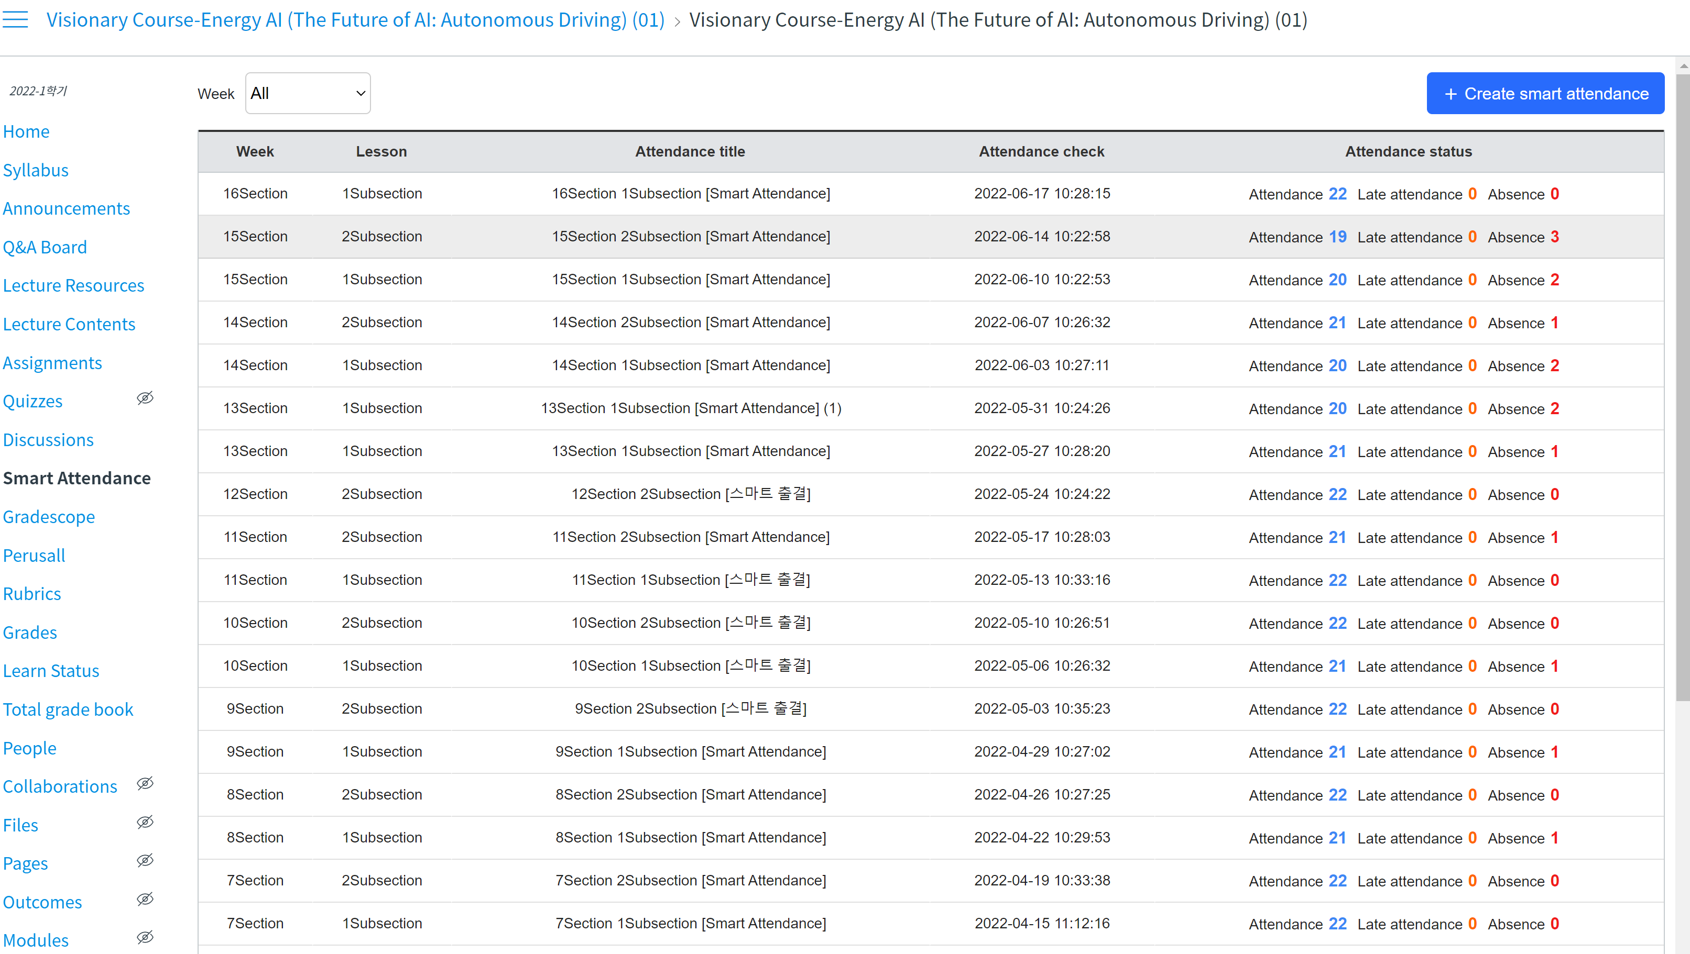
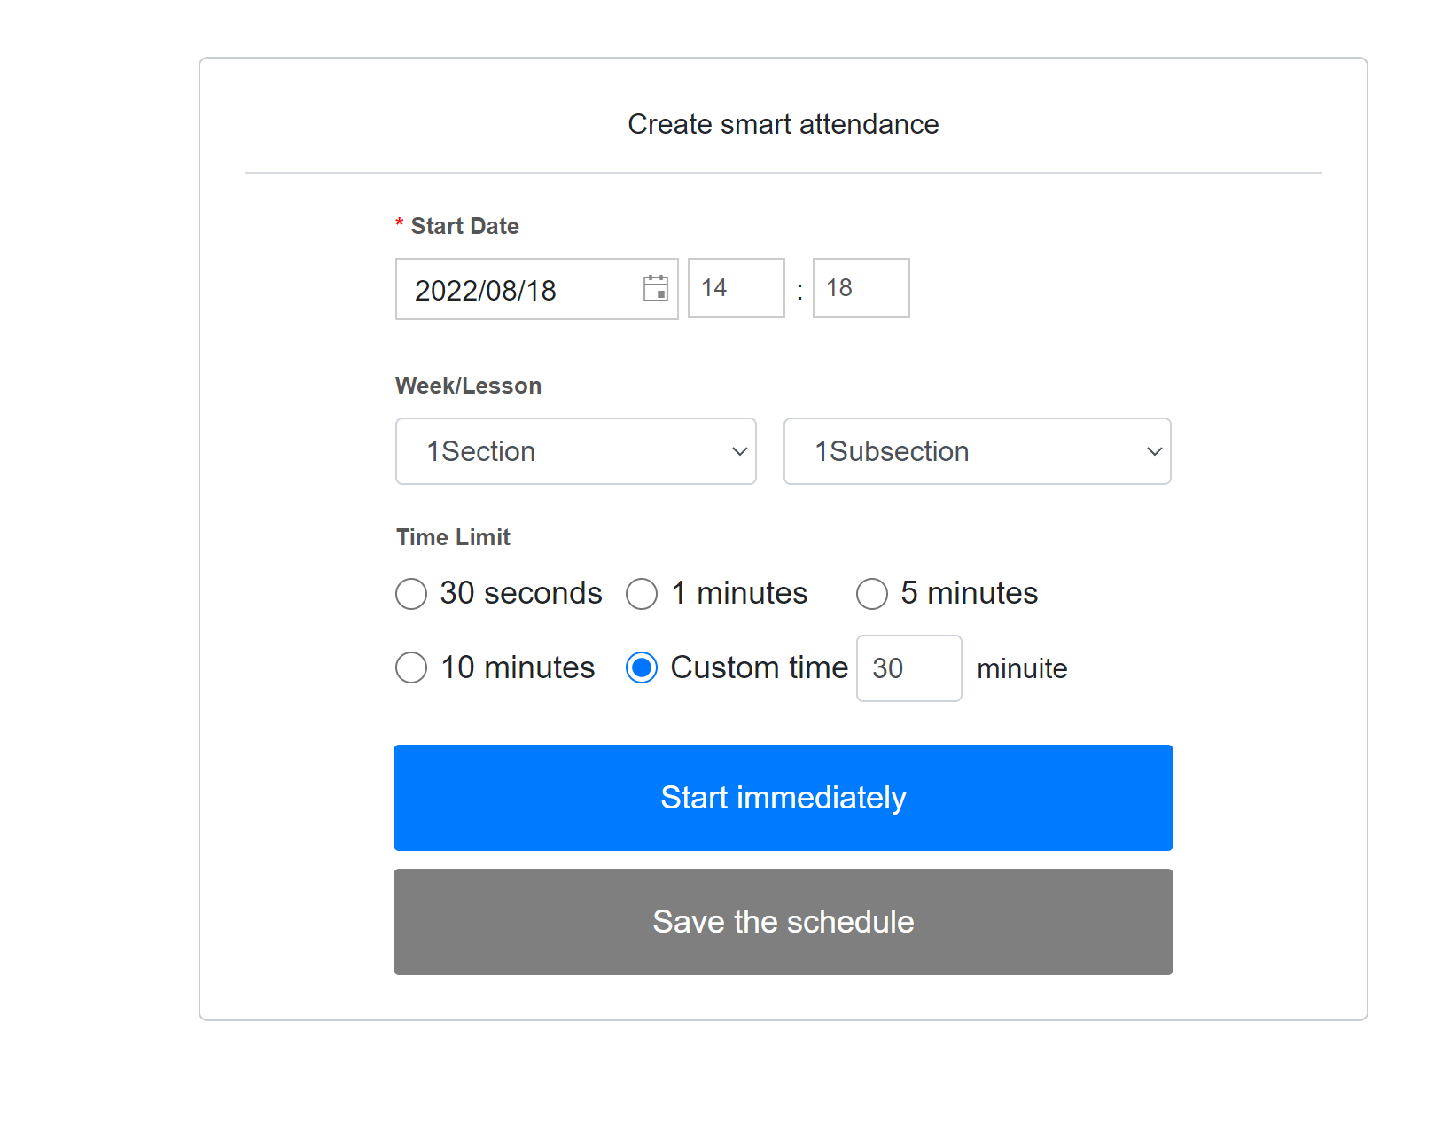
수업 전 smart attendance

Slide 4
기자재 구매
수업시간에 필요한 기자재에 대해
학부수업경비지원신청서 작성 후 담당교수님 서명,
견적서를 첨부하여 학부수업경비지원신청서에 학부장교수님 서명 받음
구매
검수조서, 거래명세서 작성
필요시 활동사진 첨부
하여 행정실에 제출

Slide 5
문의 메일 답변 & 실습실 사용
학생이 수업 내용을 메일로 문의할 때가 있음
교수님께 카톡으로 문의드리고, 교수님 CC하여 답변
실습실 사용 시 예약시스템으로 예약
학생들 사용 후 마우스, 키보드 원위치 했는지 점검 필요

Slide 6
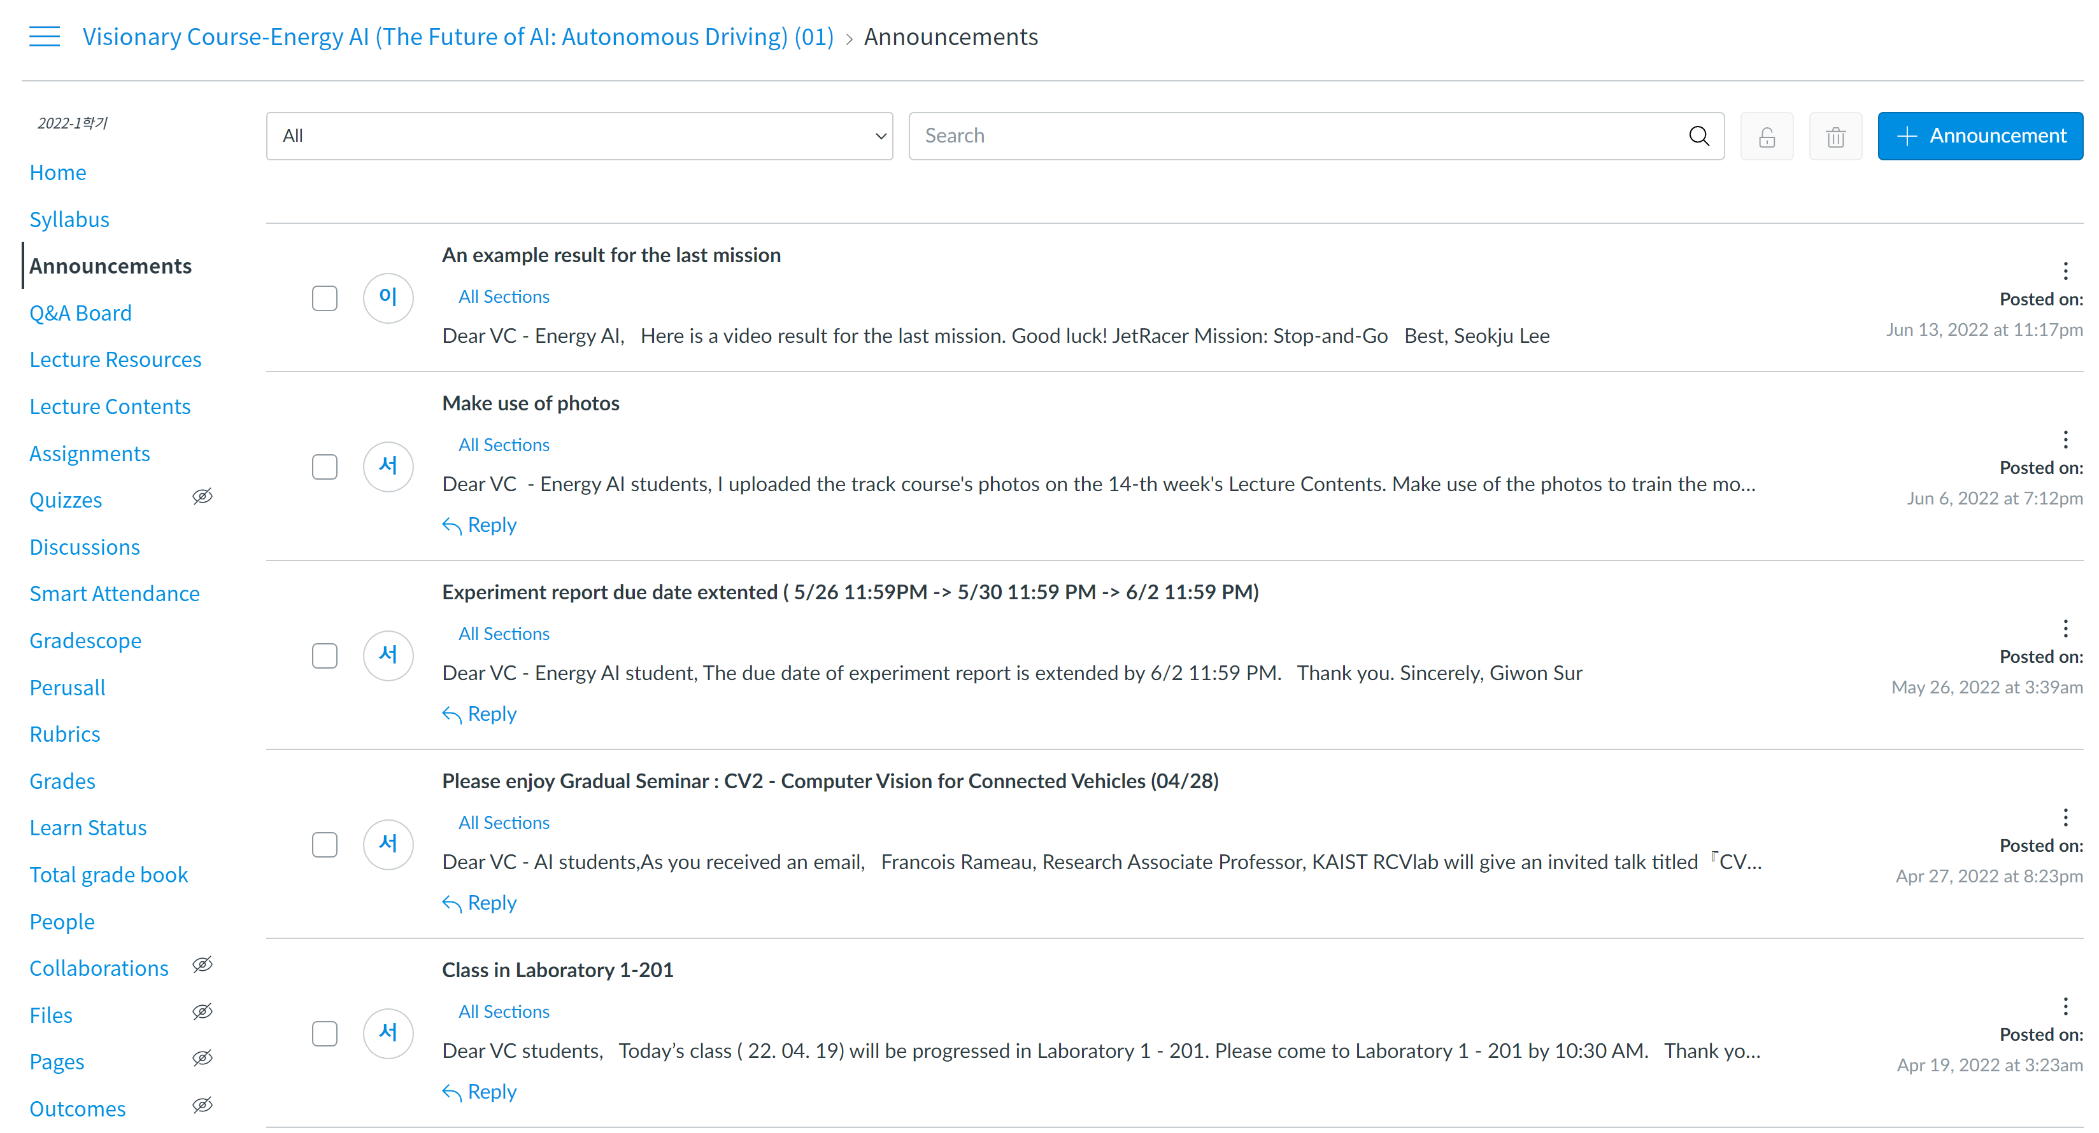
공지 -1
수업 전 학생에게 공지할 사항이 있을 때,
1.LMS에 영어로 공지
하고 필요시 메일로도 공지
메일은 한국말

Slide 7
공지-2
자리 선정이 자유가 아닐 때,
자리 이미지 수업전 usb 사용하여 자리정보 띄움
김..
김..
이..
박..
김..
김..
이..
박..

Slide 8
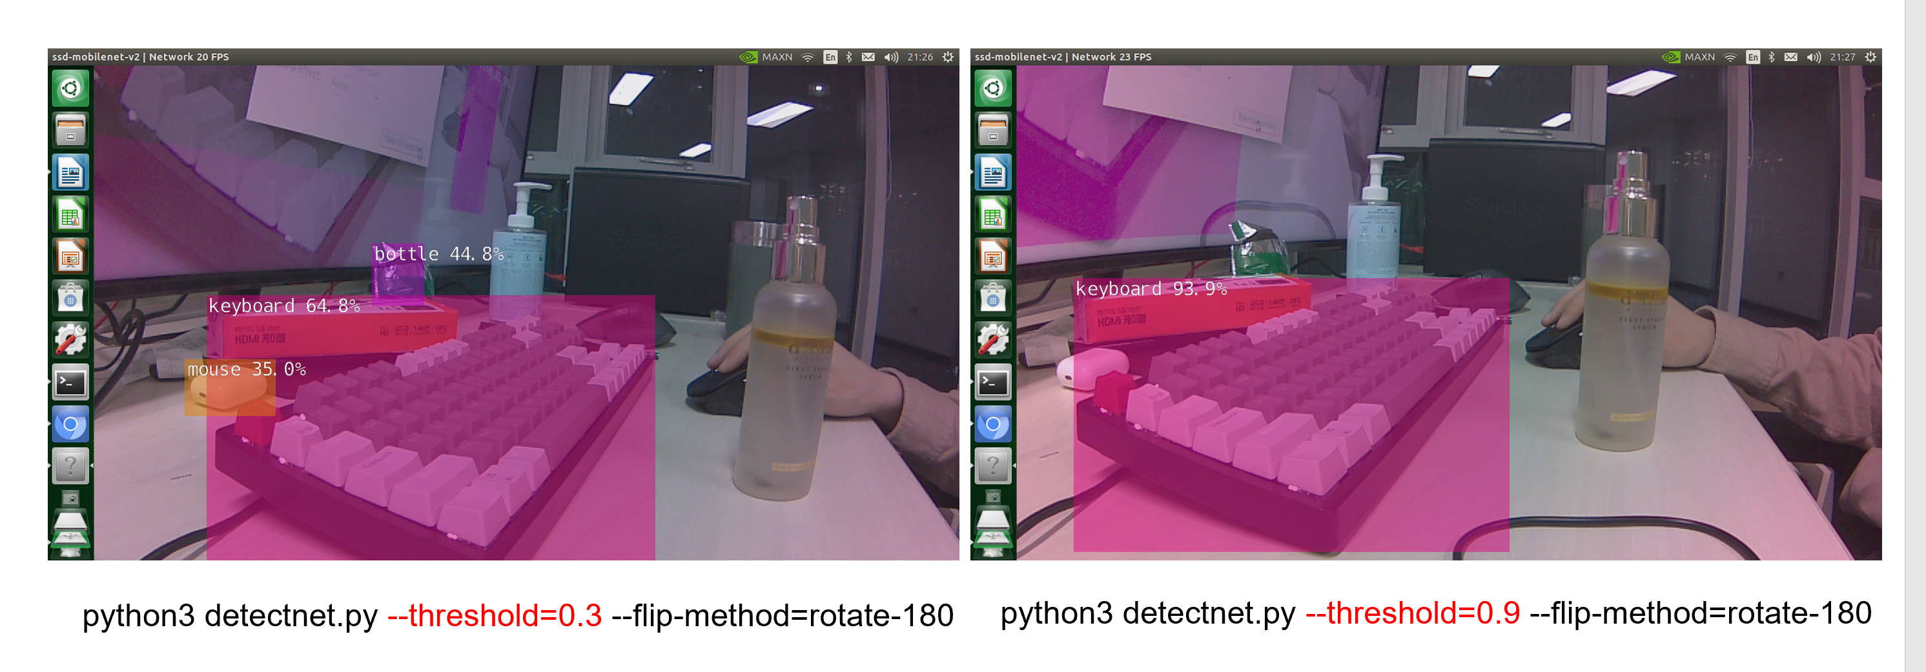
수업 컨텐츠 관련 준비
교수님 강의 + jetson보드 이용한 모델실습으로
준비된 주차가 있음
실습 시discussion 할 내용 정리

Slide 9
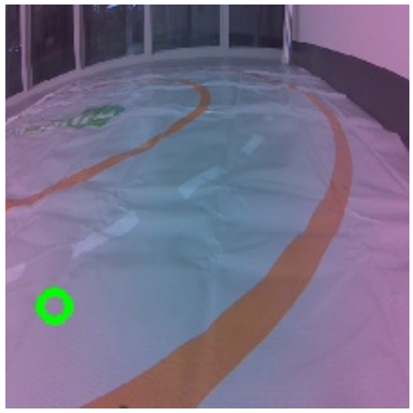
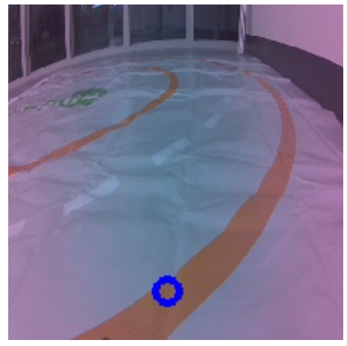
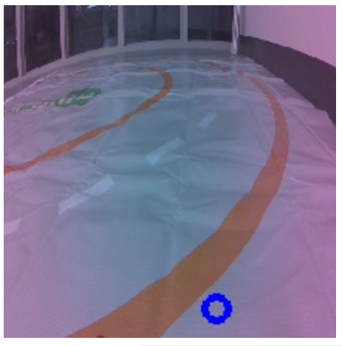

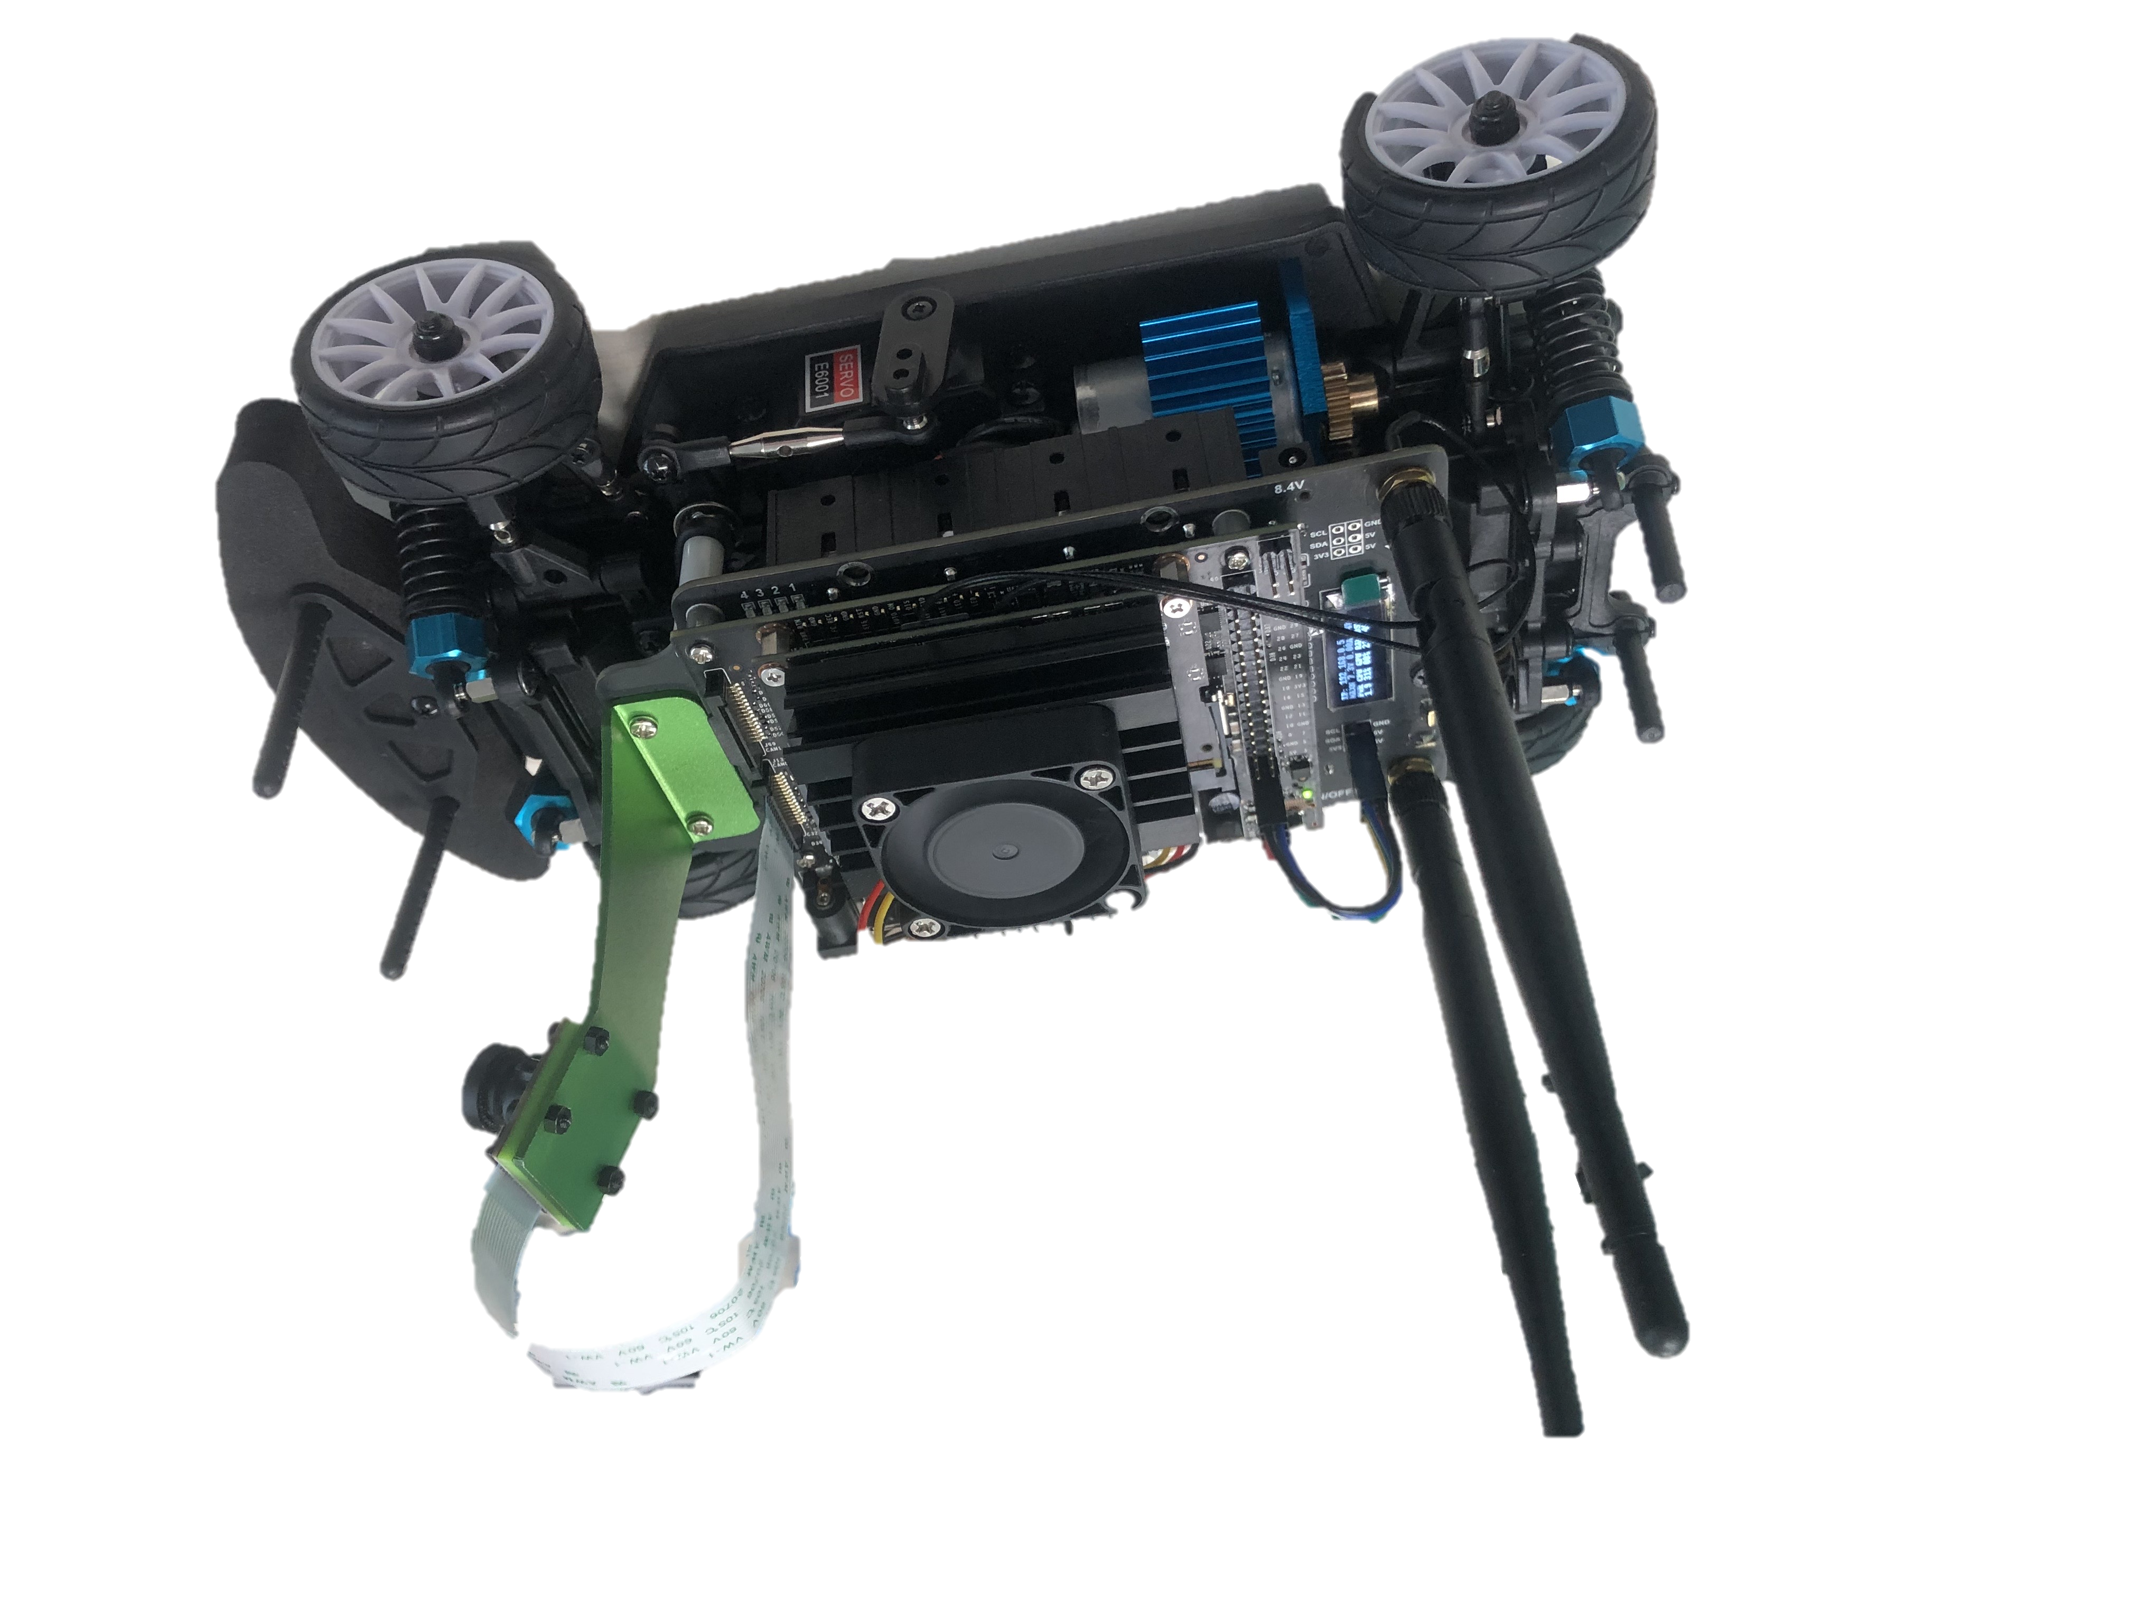
수업 컨텐츠 관련 준비
실습관련하여 발표할 때가 있을 수 있음
내용 정리하여
교수님께 검토받고
수업시간에 발표
Today we will train model on the road with 2D-lined track.
Training Step #4
Training Step #3
Green point
= Human’s annotation
= Ground Truth (GT)
Blue point
= Model’s output
= Prediction
Workspace:
“localhost:8888/lab/tree/jetracer/notebooks/interactive_regression.ipynb”

Slide 10
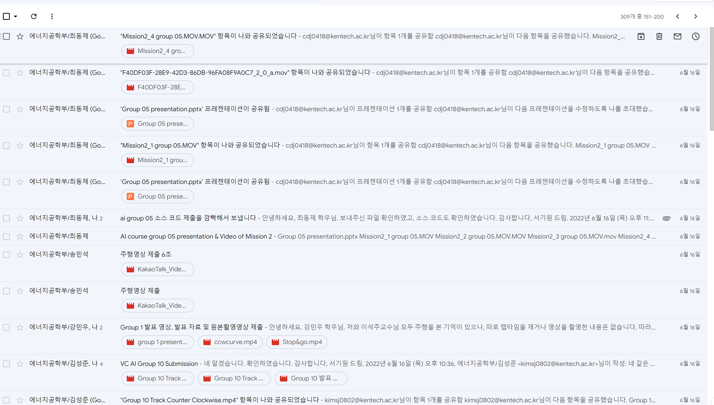
과제 메일로 수신 (해당 경우에)

Slide 11
채점
학기말, 진행된 과제와 프로젝트에 대해 채점
엑셀 파일에 대해 각 과제별 텝을 만들어 채점 후,
한탭에 과제별 점수 + 출결점수를 더한 총점수를 도출

Slide 12
실습 감독
수업시간, 기한이 얼마 안남은 실습에 대해
실습 보조 및 감독
모델의 작동원리, 코드 실행 오류, 수업시간에 해야하는것 질문함
주행 실습시 기록 작성

Slide 13
기자재 관리
Vc 차량 13대 중
2대의 steering 핀 부러짐, 1개 adopter 충전기 분실
2대 추가 구매 필요하며
2학기 예산 신청 후 구매 가능

